Slide 1
ESTADO DE SANTA CATARINA MUNICÍPIO DE ANCHIETA
AUDIÊNCIA PÚBLICA
DE AVALIAÇÃO DO CUMPRIMENTO DAS METAS FISCAIS
1º QUADRIMESTRE/2021

Slide 2

EXIGÊNCIA LEGAL
Lei Complementar n°101, de 04 de Maio de 2000, Art. 9°, § 4°
Art. 9º - [...]
§ 4º - Até o final dos meses de Maio, Setembro e Fevereiro, o Poder Executivo demonstrará e avaliará o cumprimento das metas fiscais de cada quadrimestre, em Audiência Pública na comissão referida no § 1º do Art. 166 da Constituição ou equivalente nas Casas Legislativas estaduais e municipais.

Slide 3
RECEITA ORÇAMENTÁRIA
Lei 4.320/64, Art. 2°, § 1° e 2°
Receita Arrecadada no 1º Quadrimestre/2021
Receita Orçamentária | 9.090.483,53
Média Mensal | 2.272.620,88

Slide 4
METAS DE ARRECADAÇÃO
Receita Total Prevista na LOA | Receita Prevista na LOA para o Quadrimestre | Receita Arrecadada no Quadrimestre | Diferença
24.000.000,00 | 7.304.193,46 | 9.090.483,53 | 1.786.290,07

Slide 5
RECEITA CORRENTE LÍQUIDA
Lei Complementar n°101/2000, Art. 2°, IV, ‘c’, § 1° e 3°
A Receita Corrente Líquida (RCL) é o somatório das receitas tributárias, de contribuições, patrimoniais, industriais, agropecuárias, de serviços, transferências correntes e outras receitas também correntes. Deste valor são subtraídos, principalmente, os valores transferidos, por determinação constitucional ou legal.
Leva em consideração os 12 últimos meses.
Receita Corrente Líquida Arrecadada até o 1º Quadrimestre /2021
Receita Corrente Líquida | 25.459.374,92

Slide 6
RECEITAS POR CATEGORIA ECONÔMICA
Lei Complementar nº 101/2000, Art. 52
RECEITAS ARRECADADAS | 2021
Receitas Correntes (I) | 8.775.851,68
Receita Tributária | 1.117.233,68
Receita de Contribuições | 85.405,43
Receita Patrimonial | 14.499,16
Receita de Serviços | 23.735,81
Transferências Correntes | 8.635.005,15
(-) Deduções das Transferências Correntes | -1.192.313,19
Outras Receitas Correntes | 92.285,64
Receitas de Capital (II) | 314.631,85
Operações de Crédito | 290.177,51
Amortização de Empréstimos | 454,34
Transferências de Capital | 24.000,00
Total (III) = (I+II) | 9.090.483,53

Slide 7
DESPESAS LIQUIDADAS POR FUNÇÃO
Lei Complementar nº 101/2000, Art. 52
01 - Legislativa | 182.899,76
04 - Administração | 691.300,32
05 - Defesa Nacional (Junta de Serviço Militar) | 7.834,98
06 - Segurança Pública | 63.103,04
08 - Assistência Social | 333.934,30
10 - Saúde | 2.670.131,94
12 - Educação | 1.689.173,27
13 - Cultura | 5.079,61
15 – Urbanismo | 357.005,51
18 - Gestão Ambiental | 4.879,78
20 - Agricultura | 174.638,35
26 - Transporte | 688.544,08
27 - Desporto e Lazer | 50.725,81
28 - Encargos Especiais | 166.976,74
Total (IV) | 7.086.227,49

Slide 8
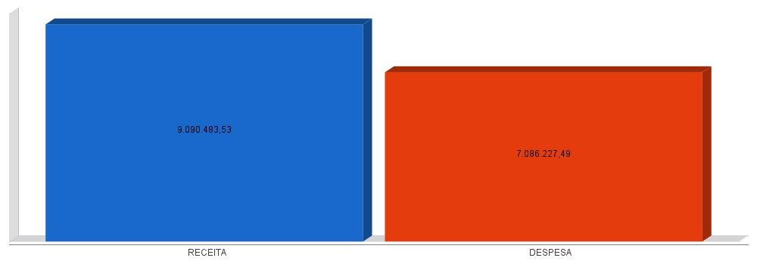
EXECUÇÃO ORÇAMENTÁRIA
Lei Complementar nº 101/2000, Art. 52
SUPERÁVIT DE R$ 2.004.256,04

Slide 9

SAÚDE

Slide 10
APLICAÇÃO DE RECURSOS EM AÇÕES E SERVIÇOS PÚBLICOS DE SAÚDE
ADCT, Art. 77, III e Emenda Constitucional n°29 de 13/09/2000
EC 29/2000, Art. 7º - O Ato das Disposições Constitucionais Transitórias passa a vigorar acrescido do seguinte Art. 77:
"III - no caso dos Municípios e do Distrito Federal, quinze por cento do produto da arrecadação
dos impostos a que se refere o Art. 156 e dos recursos de que tratam os Art´s. 158 e 159, inciso I, alínea b e § 3º."
Receita bruta de Impostos e Transferências | 6.791.868,11
Despesas na função saúde (liquidadas) | 2.670.131,94
Deduções | 1.062.996,21
Despesas para efeito de cálculo | 1.607.135,73
Mínimo a ser aplicado – 15% | 1.018.780,22
Aplicado à maior | 588.355,51
Percentual aplicado | 23,66

Slide 11

EDUCAÇÃO

Slide 12
APLICAÇÃO DE RECURSOS NA MANUTENÇÃO E DESENVOLVIMENTO DO ENSINO
Constituição Federal, Art. 212 e LDB, Art. 72
CF, Art. 212 - A União aplicará, anualmente, nunca menos de dezoito, e os Estados, o Distrito Federal e os Municípios vinte e cinco por cento, no mínimo, da receita resultante de impostos, compreendida a proveniente de transferências, na manutenção e desenvolvimento do ensino.
Receita bruta de Impostos e Transferências | 6.791.868,11
Despesas na função Educação | 1.689.173,27
Deduções | 153.466,27
Despesas para efeito de cálculo | 1.535.707,00
Mínimo a ser aplicado – 25% | 1.697.967,03
Aplicado à Menor | 162.260,03
Percentual aplicado | 22,61

Slide 13
APLICAÇÃO DE 70% DOS RECURSOS DO FUNDEB NA REMUNERAÇÃO DOS PROFISSIONAIS DO MAGISTÉRIO DA EDUCAÇÃO BÁSICA
Lei nº 14.113/2020, Art. 26
Receita do FUNDEB | 1.285.318,59
Despesas | 1.195.600,48
Mínimo a ser Aplicado – 70% | 899.723,01
Aplicado a Maior | 295.877,47
Percentual Aplicado | 93,02

Slide 14
APLICAÇÃO DE 90% DOS RECURSOS DO FUNDEB EM AÇÕES DE MANUTENÇÃO E DESENVOLVIMENTO DO ENSINO – MDE
Lei nº 14.113/2020, Art. 25
Receita do FUNDEB | 1.285.318,59
Despesas | 1.213.052,51
Mínimo a ser Aplicado – 90% | 1.156.786,74
Aplicado a Maior | 56.265,77
Percentual Aplicado | 94,38

Slide 15

Despesas com Pessoal

Slide 16
DESPESAS COM PESSOAL DO PODER EXECUTIVO
Constituição Federal, Art. 169, caput
Lei Complementar n°101/2000, Art. 19, III e Art. 20, III
Receita Corrente Líquida Arrecadada nos últimos 12 meses (RCL) | 25.459.374,92
Limite prudencial - 51,30% | 13.060.659,34
Limite máximo - 54% | 13.748.062,46
Despesa líquida com pessoal | 11.936.994,60
Percentual aplicado em despesas com pessoal | 46,89

Slide 17
DESPESAS COM PESSOAL DO PODER LEGISLATIVO
Constituição Federal, Art. 169, caput
Lei Complementar n°101/2000, Art. 19, III e Art. 20, III
Receita Corrente Líquida Arrecadada nos últimos 12 meses (RCL) | 25.459.374,92
Limite prudencial - 5,70% | 1.451.184,38
Limite máximo - 6% | 1.527.562,50
Despesa líquida com pessoal | 600.638,77
Percentual aplicado em despesas com pessoal | 2,36

Slide 18
DESPESAS COM PESSOAL CONSOLIDADO
Constituição Federal, Art. 169, caput
Lei Complementar n°101/2000, Art. 19, III e Art. 20, III
Receita Corrente Líquida Arrecadada nos últimos 12 meses (RCL) | 25.459.374,92
Limite prudencial - 57% | 14.511.843,70
Limite máximo - 60% | 15.275.624,95
Despesa líquida com pessoal | 12.537.633,37
Percentual aplicado em despesas com pessoal | 49,25

Slide 19
Dúvidas e sugestões:
- Lei de Acesso a Informação;
- Ouvidoria Municipal e
- e-mail: controleinterno@anchieta.sc.gov.br

Slide 20
MUITO OBRIGADA!

